Slide 1
2023-2月初调报告
关于BCI软件平台流行性的初步调研

Slide 2
1. BCI软件模块构成
脑-机接口能够实现大脑与外界设备的直接通讯，其中对于从脑到机的方向，在软件处理层面看大致分为6步：
1. 大脑活动测量
这一步包括测量BCI用户的大脑活动，测量BCI系统的脑活动主要使用EEG来执行。
2. 预处理
预处理主要是在采集到的信号中去除噪声和增强特定的大脑信号，例如可使用不同种类的预处理算法，如时间滤波器和空间滤波器（独立主成分分析和表面拉普拉斯）
3. 特征提取
信号经过预处理之后就可以提取特征了。这些特征由几个值组成，描述了嵌入信号中的相关信息，例如特定频带中信号的功率。OpenViBE中可提取的特征包括频带功率特性或功率谱密度。
参阅资料
1. 解析全球热点脑机接口平台（下）_壹脑云的博客-CSDN博客

Slide 3
1. BCI软件模块构成
脑-机接口能够实现大脑与外界设备的直接通讯，其中对于从脑到机的方向，在软件处理层面看大致分为6步：
4. 分类
特征向量被输入到一种分类器的算法中。分类器给每个特征向量分配一个类别，这个类别是已经被识别的脑信号的标识符。通常，使用来自每个类别的一组特征向量预先训练分类器。用于BCI的分类器的一个例子是线性判别分析（LDA）。
5. 译码
一旦识别出信号的类别，就可以将其与发送到计算机的命令相关联，以便控制机器人或假肢。在当前基于EEG的BCI系统中，可能的命令数量通常在1到4之间变化。
6. 反馈
当执行完以上步骤后，应该向用户提供反馈，以便用户可以确定大脑信号是否被正确执行。这是一个重要步骤，有助于用户控制大脑活动。反馈可以是简单的视觉或听觉提示，或者可以提供更高级的反馈，例如修改OpenViBE向其发送命令的虚拟环境。
参阅资料
1. 解析全球热点脑机接口平台（下）_壹脑云的博客-CSDN博客

Slide 4
2. BCI软件平台介绍
目前已经有一些十分流行的软件平台，它们往往侧重于软件处理层面的一个或几个步骤。
侧重于实验设计、视觉刺激呈现、数据采集与预处理
PsychoPy: 一款基于 Python 开发的心理学工具包，旨在提供一套足够强大、现代化的工具，帮助各界心理学者设计、开展实验，是一个用于设计实验任务、构建刺激程序的工具包，包含 python 库(pip install psychopy) 和独立的GUI开发工具(Windows .exe release)
OpenVibe: 一款软件模块化的平台，专门用于脑电数据的采集、预处理和可视化，以及与虚拟现实的交互。平台独立于不同软硬件设备运行，允许与各种输入设备一起运行，例如EEG或MEG。

Slide 5
2. BCI软件平台介绍
目前已经有一些十分流行的软件平台，它们往往侧重于软件处理层面的一个或几个步骤。
侧重于数据处理分析与可视化
MNE-Python：一款专门用来处理EEG、EMG、ECG等生理数据的Python工具库，能够高效分析、可视化这些生理数据。它的最大特点是：1.可以很方便结合使用基于Python的很多机器学习库；2.基于Python的可视化库例如matplotlib，seaborn等进行丰富的可视化。
EEG-Lab：一个交互式的matlab工具箱，用于处理连续的和与事件相关的EEG、MEG和其他电生理数据，包括独立成分分析（ica）、时间/频率分析、伪影抑制、事件相关统计以及对平均和单次试验数据的几种有用的可视化模式
BrainVision Analyzer：BrainProducts的产品，兼容多种EEG设备, 用于收集、预处理、分析和可视化数据

Slide 6
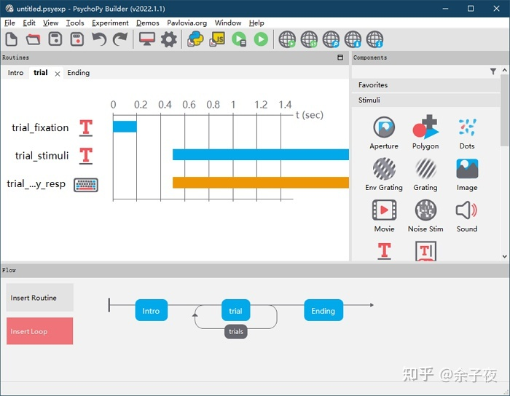
2. BCI软件平台介绍
PsychoPy
PsychoPy 是一款基于 Python 开发的心理学工具包，旨在提供一套足够强大、现代化的工具，帮助各界心理学者设计、开展实验。
psychopy软件本身分为builder与coder两部分。Coder是利用代码控制刺激的呈现和受试者数据的记录，运行核心是psychopy程序库，builder是带有GUI的实验设计平台可以通过图形组件进行实验设计。两者是统一的，也即利用builder进行实验设计时会自动生成相关代码，psychopy库本身基于PyQT
参阅资料
1. PsychoPy 简明扼要上手指南——入门篇 - 知乎 (zhihu.com)
2.如何利用PsychoPy编写一个经典心理学实验——以返回抑制为例 - 知乎 (zhihu.com)
3. Documentation — PsychoPy v2023.1.1
4.第0期：psychopy coder入门 (qq.com)
5. For running psychology and neuroscience experiments (github.com)

Slide 7
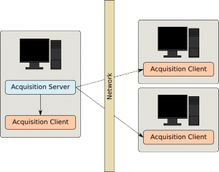
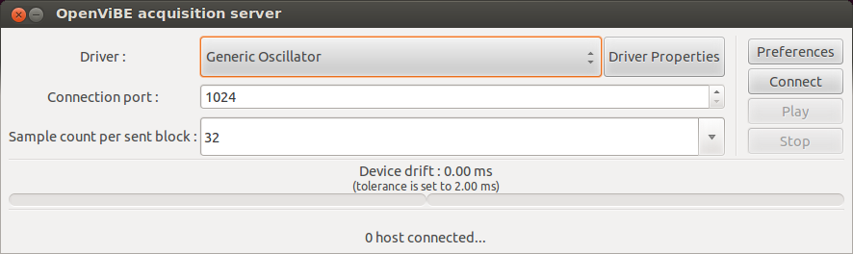
2. BCI软件平台介绍
OpenVibe
OpenVibe可以与多种通用脑电设备连接，并实时接收、过滤、处理和可视化脑信号。
基本工作方式：通过OpenVIBE Acquisition Serve获取设备数据并把这些数据分发到一个或多个客户端上—这样的客户端(Client)通常是指OpenViBE designer。在客户端上可以对这些数据进行显示
参阅资料
Documentation | OpenViBE (inria.fr)
初识OpenVibe_ymczzzz的博客-CSDN博客
Emotiv Epoc＋/CykitV2/OpenVIBE-最经济的BCI解决方案 - 腾讯云开发者社区-腾讯云 (tencent.com)
OpoenVIBE—Unity3D脑机接口实验平台搭建：一、OpenVIBE与脑电设备的连接_少侠只用刀的博客-CSDN博客

Slide 8
2. BCI软件平台介绍
MNE-Python
OpenVibe可以与多种通用脑电设备连接，并实时接收、过滤、处理和可视化脑信号。
基本工作方式：通过OpenVIBE Acquisition Serve获取设备数据并把这些数据分发到一个或多个客户端上—这样的客户端(Client)通常是指OpenViBE designer。在客户端上可以对这些数据进行显示
参阅资料
Documentation | OpenViBE (inria.fr)
初识OpenVibe_ymczzzz的博客-CSDN博客
Emotiv Epoc＋/CykitV2/OpenVIBE-最经济的BCI解决方案 - 腾讯云开发者社区-腾讯云 (tencent.com)
OpoenVIBE—Unity3D脑机接口实验平台搭建：一、OpenVIBE与脑电设备的连接_少侠只用刀的博客-CSDN博客

Slide 9
2. BCI软件平台介绍
EEG-Lab
OpenVibe可以与多种通用脑电设备连接，并实时接收、过滤、处理和可视化脑信号。
基本工作方式：通过OpenVIBE Acquisition Serve获取设备数据并把这些数据分发到一个或多个客户端上—这样的客户端(Client)通常是指OpenViBE designer。在客户端上可以对这些数据进行显示
参阅资料
Documentation | OpenViBE (inria.fr)
初识OpenVibe_ymczzzz的博客-CSDN博客
Emotiv Epoc＋/CykitV2/OpenVIBE-最经济的BCI解决方案 - 腾讯云开发者社区-腾讯云 (tencent.com)
OpoenVIBE—Unity3D脑机接口实验平台搭建：一、OpenVIBE与脑电设备的连接_少侠只用刀的博客-CSDN博客

Slide 10
3. BCI公开数据集
EEG 数据集整理_eeg数据集_沃·夏澈德的博客-CSDN博客
上海交大情感脑电数据集(SEED)简介 - 腾讯云开发者社区-腾讯云 (tencent.com)
EEG 公开数据集整理 - 知乎 (zhihu.com)
脑信号数据下载_51CTO博客_脑信号

Slide 11
4. 其他阅读材料
https://pdf.dfcfw.com/pdf/H3_AP202201121539917091_1.pdf?1641976029000.pdf
脑机接口综合性开源软件平台MetaBCI功能介绍及获取方式_脑机接口社区的博客-CSDN博客

